Slide 1


简单
VISION PLAN
专注
笔记本尺寸测量视觉方案（2D）
共创
共赢

Slide 2

01
项目描述
02
项目验证
目录
03
配置清单
04
逻辑流程
CONTENTS
05
评估结果&注意事项
06
售后服务

Slide 3

01
项目描述
●产品名称：笔记本
●测量内容：长度
●产品材质：纸张
●产品颜色：黑色
●最大工作距离(mm)：不限制
●最小工作距离(mm)：不限制
●检测区域(mm*mm)：400.0 * 400.0
●来料方式：静止
●测量精度要求(mm)：1
●检测节拍(pcs/min)：5
●检测时产品运动速度(m/s)：0
●工作距离(mm)：953
方案布局图

Slide 4

02
项目验证
参数名称 | 参数值
面阵相机型号 | MV-CS016-10UM
面阵相机类型 | 面阵相机
相机接口类型 | USC3.0
相机像素 | 1100 * 1080
镜头型号 | C0828-12M
镜头品牌 | ordovision
镜头焦距 | 8mm
镜头接口 | C
A(工作距离) = 953mm, B(视野宽度) = 440mm, C(视野长度) = 440mm
视野图

Slide 5

03
配置清单
系
统
构
成

Slide 6

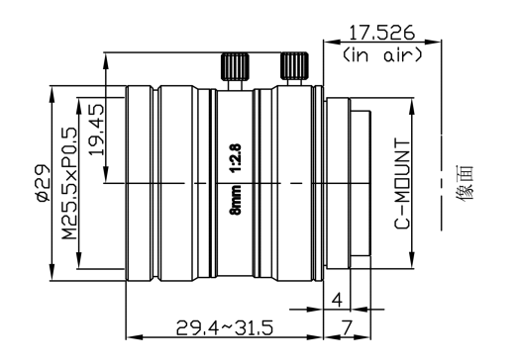
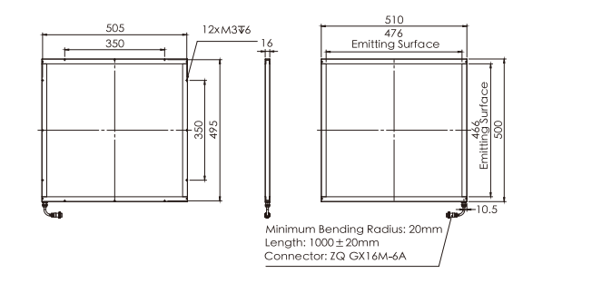
03
配置清单
光源尺寸图
相机尺寸图
镜头尺寸图

Slide 7
03
配置清单
序号 | 名称 | 型号 | 单位 | 数量 | 厂家
1 | 面阵相机 | MV-CS016-10UM | 台 | 1 | hikvision
2 | 镜头 | C0828-12M | 个 | 1 | ordovision
3 | 光源 | OPT-FLCA510500 | 个 | 1 | OPT
4 | 工控机 | - | 台 | 1 | -
5 | 显示器 | - | 台 | 1 | -
6 | 软件 | Vision Master | 套 | 1 | hikvision

Slide 8
04
逻辑流程
逻辑流程
├── 图像采集
│ ├── 相机参数设置
│ │ └── 设置图像分辨率与ROI区域为400×400mm
│ └── 光源控制
│ └── 调整光源亮度以增强黑色纸张边缘对比度
├── 预处理
│ ├── 图像滤波
│ │ └── 使用中值滤波去除噪声，滤波核大小设为3×3
│ ├── 图像二值化
│ │ └── 设置阈值以突出黑色纸张边缘（极性选择从黑到白）
│ └── 边缘检测
│ └── 配置卡尺工具检测产品两侧边缘，边缘极性设为从黑到白
├── 长度测量
│ ├── 直线查找
│ │ └── 定位产品两侧边缘直线，设置边缘类型为最强，剔除距离为2像素
│ └── 线线测量
│ └── 计算两侧直线间距，输出绝对距离值作为长度测量结果
├── 结果处理
│ ├── 条件检测
│ │ └── 判断测量距离是否在公差范围内（±0.5mm）
│ └── OK/NG输出
│ └── 根据条件检测结果输出对应状态
└── 统计处理
└── 耗时统计
└── 统计单次测量耗时以验证5pcs/min节拍要求

Slide 9
05
评估结果&注意事项
05 评估结果 & 注意事项
现场环境
相机安装
物料一致性
风险点：环境光干扰导致黑色纸张边缘对比度不足
解决方案：采用面形光源提供均匀背光，增强边缘检测稳定性
风险点：相机与镜头同轴度偏差影响测量精度
解决方案：通过机械调心支架确保光轴垂直，配合焦距校准工具验证成像清晰度
风险点：纸张表面反光或厚度波动导致边缘定位偏移
解决方案：预设多级阈值动态补偿算法，适应不同材质反射特性

Slide 10

06
售后服务
该设备上线后使用初期，我们会派专人进行全程跟踪；
处理解决可能发生的设备异常；
对现场人员进行培训指导；
设备调试完成后：售后服务一年；
若客户提出设备升级需求，我们会及时为您提供升级新方案。

Slide 11





机器视觉方案提供商
0535-2162897
www.ytzrtx.com
image@ytzrtx.com
山东省烟台市经济技术开发区泰山路86号内1号

